Slide 1
Sledování bezdrátových sítí
11.12.2017
Peter Šuhaj, Adrián Tóth

Slide 2

Členovia tímu
Adrián Tóth (vedúci)
back-end, dokumentácia
Peter Šuhaj
front-end, testy

Slide 3



Voľba prostriedkov
Prostredie
C++
QtCreator
Systém pre správu verzií
GIT

Slide 4
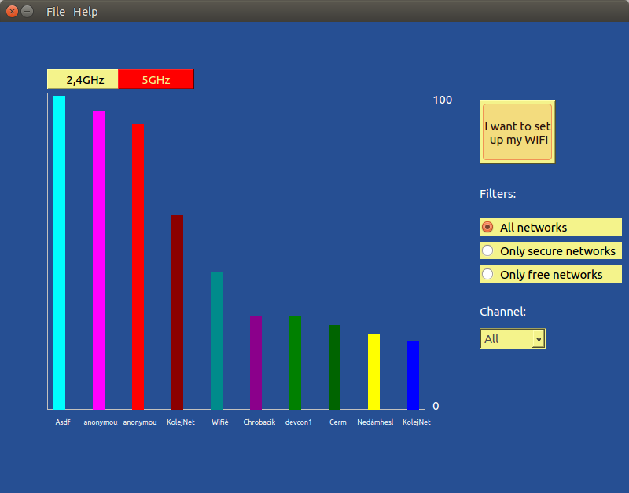
Rozhranie

Slide 5
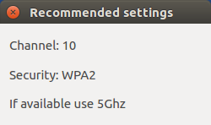
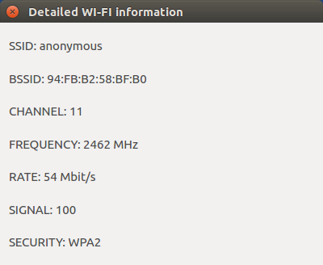
Rozhranie

Slide 6
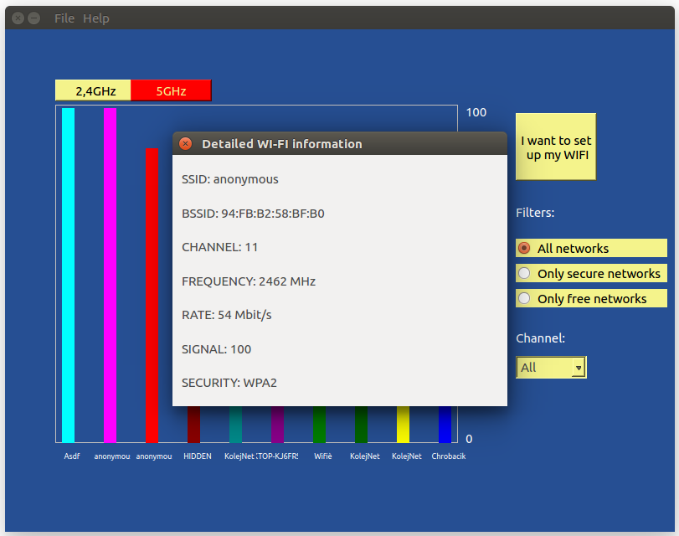
Rozhranie

Slide 7

Testy
dotazník
dobrovoľníci
užívatelia technického zamerania

Slide 8
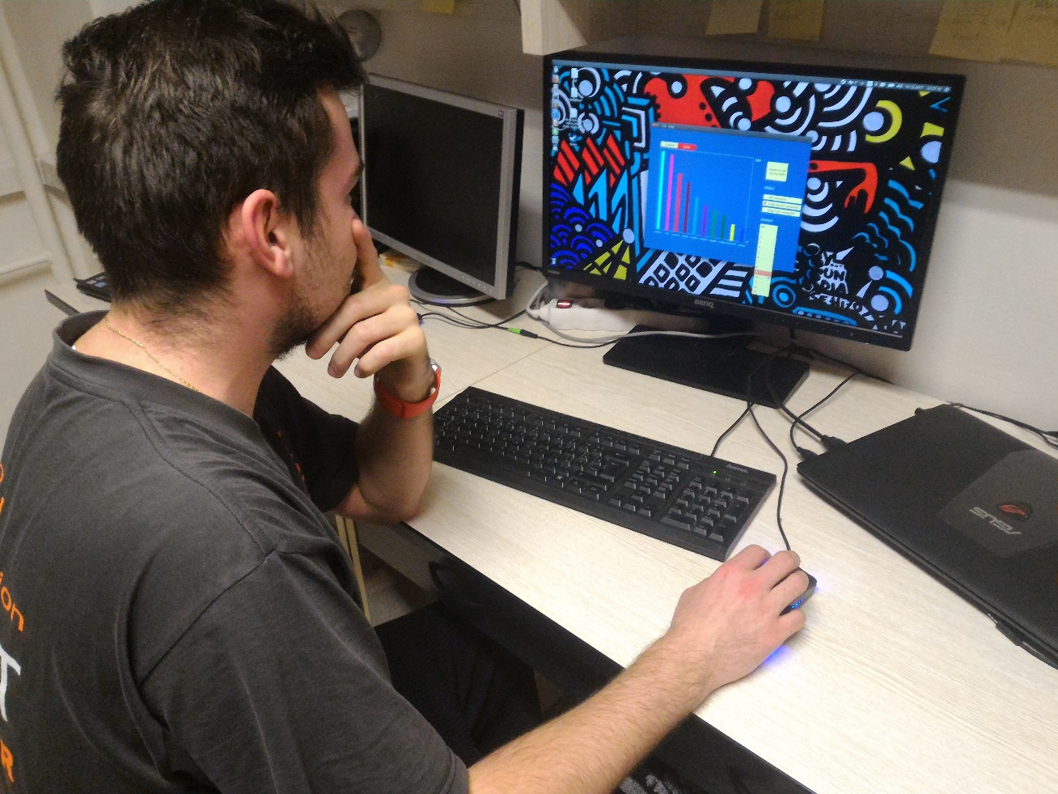
Testy

Slide 9

Získané skúsenosti
GIT
Tímová práca – deľba práce
Komunikácia s užívateľmi
Vytvorenie GUI pomocou QtCreator

Slide 10
Ďakujeme za pozornosť

